Slide 2
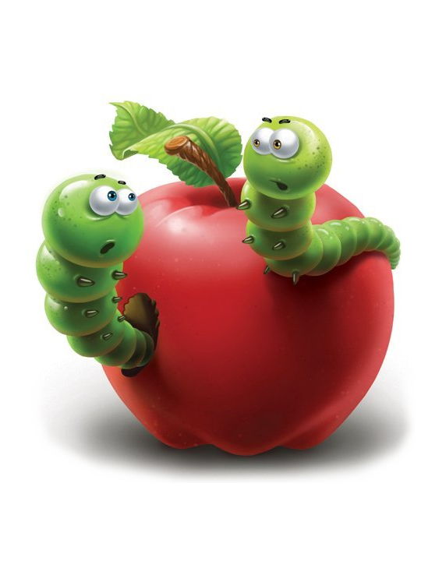
Кто такие паразиты?
Паразит (с греч. «нахлебник») – сосуществующий организм:
использует человеческий организм как среду питания и обитания
имеет цель существовать совместно с другими организмами в человеке

Slide 3
Немного цифр…
От 1 клетки до 7 метров в длину
287 разновидностей паразитов
70 видов паразитов способны жить в организме человека
Около 20 млн случаев паразитарных заболеваний в РФ

Slide 4
Как паразиты попадают в организм?
ПУТИ ПОПАДАНИЯ В ОРГАНИЗМ | СПОСОБЫ НЕОБХОДИМОЙ ЗАЩИТЫ ОТ ПАРАЗИТОВ
Пища, вода | Мытье и термическая обработка овощей и фруктов, личная гигиена
Контактно-бытовой | Гигиена рук, одежды, контактных поверхностей, жилья
Воздушно-капельный | Гигиена мест обитания
Половой | Защита при половых контактах
Укусы насекомых | Репелленты и средства защиты от насекомых
От матери к плоду (в утробе) | Гигиена матери

Slide 5
Влияние паразитов на организм
Травмируют органы и ткани
Истощают иммунную систему
Нарушают обмен веществ
Отравляют организм токсинами
Нарушают кровоснабжение органов и лимфообращение
Угнетают микрофлору кожи, кишечника и пр.
Тормозят рост и развитие детей

Slide 6
В чем сила паразитов
Паразиты обладают особыми адаптивными способностями:
– Могут не распознаваться иммунной системой человека.
– Особо плодовиты.
– Имеют специальные присоски для крепления к живым тканям.
– Могут жить без кислорода.
– Длительное время не выдают себя, ведут скрытый образ жизни.

Slide 7
Варианты борьбы с паразитами
+
-
ТРАДИЦИОННОЕ ЛЕЧЕНИЕ
Высокая эффективность | Химическая основа Большое количество побочных эффектов
НАРОДНЫЕ СПОСОБЫ ТРАВОЛЕЧЕНИЯ (чеснок, настойка полыни, молотый имбирь, травяные отвары и пр.)
Природная основа Отсутствие побочных эффектов | Сложно контролируемые дозировки, непроверенная эффективность
БИОЛОГИЧЕСКИ АКТИВНЫЕ ДОБАВКИ И КОМПЛЕКСЫ
Природная основа Отсутствие побочных эффектов Многостороннее воздействие комплексного состава | Строгое соблюдение схемы

Slide 8
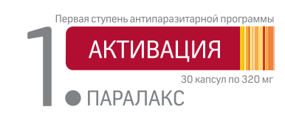
Очищение кишечника
Подготовка желчевыводящих путей к антипаразитарному воздействию
Антипаразитарный удар
Парализует средних и крупных паразитов, нейтрализует мелких
Восстановление микрофлоры кишечника
Снижение антипаразитарного фона путем выведения остаточных паразитов

Slide 9
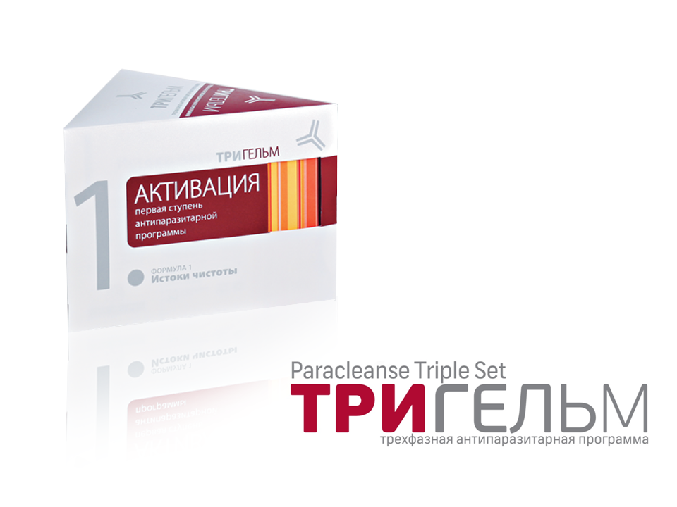
Обновление состава продукта
Ранее состав первой формулы Тригельма был идентичен формуле №1 Истоков Чистоты.
Теперь состав модифицирован таким образом, чтобы в нём остались самые активные компоненты в увеличенной дозе:
Сенна - обеспечивающая слабительный эффект
Травы прямого антипаразитарного действия – пижма и экстракты коры осины и черемши.
Соответственно, поменялось и название первой формулы.

Slide 10
Свойства продукта
Устранение паразитов.
Очищение организма от токсинов.
Восполнение недостатка витаминов, микроэлементов, ферментов и пр.
Восстановление иммунитета.

Slide 11
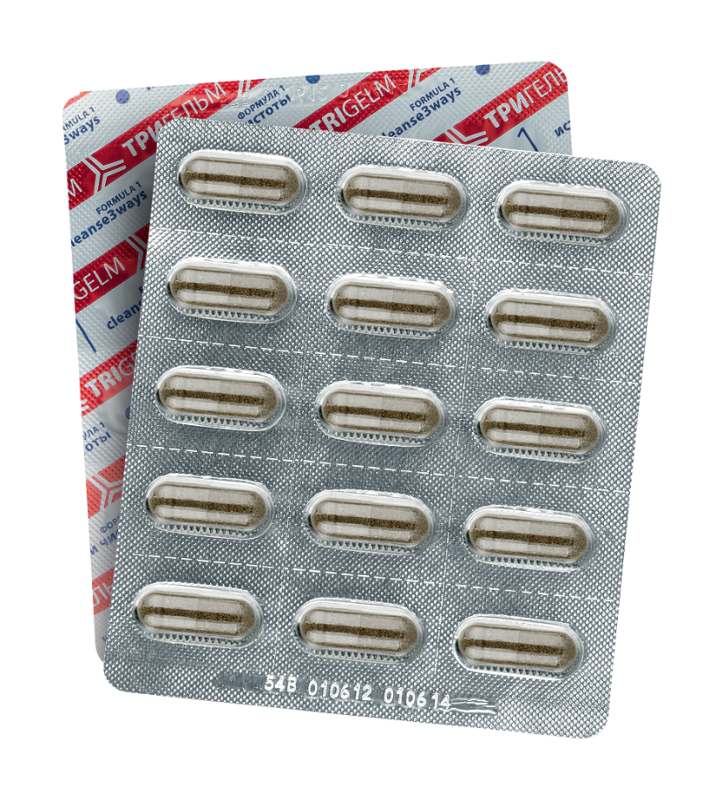
ФОРМУЛА 1: ПАРАЛАКС
– Комбинированное слабительное действие трав
– Восстановление проходимости желчных путей
– Мягкое антипаразитарное действие на кишечных и печеночных паразитов
Состав: цветки пижмы, экстракт сенны, экстракт черемши, экстракт осины

Slide 12
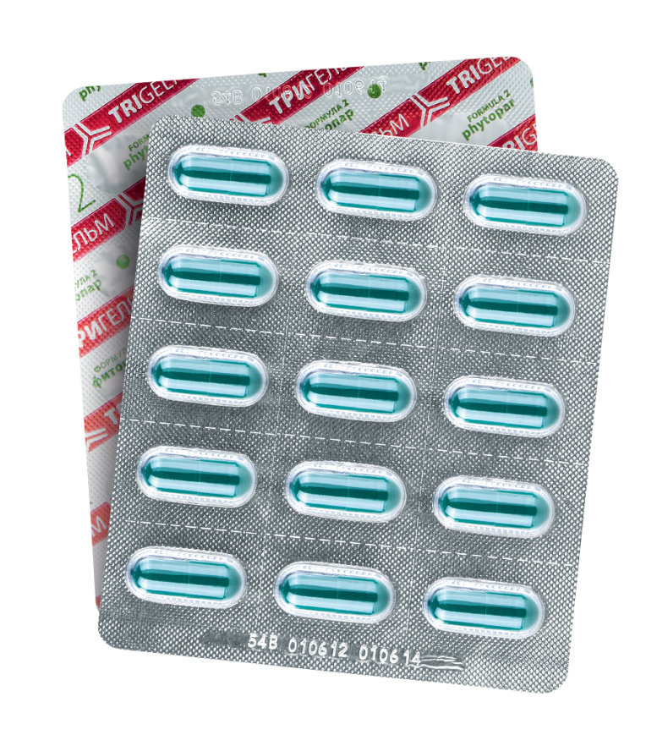
ФОРМУЛА 2: ФИТОПАР
– Нейтрализация мелких кишечных паразитов
– Парализация паразитов желчевыделительной системы
– Желчегонное действие
Состав: цветки пижмы, трава золототысячника, экстракт фенхеля.

Slide 13
ФОРМУЛА 3: ЭНТЕРОВИТ
– Восстановление микрофлоры кишечника
– Тюбаж желчегонных путей
– Снижение антипаразитарного фона
Состав: мед натуральный, порошок гвоздики душистой, пюре калины, имбирь, масло бергамота.

Slide 14
Этапы выведения паразитов
ПОДГОТОВКА
Прием в течение 10–14 дней очищающих средств мягкого действия для подготовки кишечника,
мочевыделительных и желчевыводящих путей.
Продукты: Фиточаи «Аминай Эм» и «Сэбэр Нуур», Агатовый бальзам, «Эльбифид», ПИК.
2. АНТИПАРАЗИТАРНАЯ ПРОГРАММА
Очищение организма, нейтрализация и выведение паразитов.
Продукты: «Тригельм».
3. ВОССТАНОВЛЕНИЕ
Восстановление микрофлоры кишечника и желчевыводящих путей.
Продукты: Фиточаи «Аминай Эм» и «Сэбэр Нуур», Агатовый бальзам, «Эльбифид», ПИК.

Slide 15
Базовая схема применения
ДНИ ПРИЕМА | БАЗОВЫЙ ПРОДУКТ | СПОСОБ УПОТРЕБЛЕНИЯ
1 и 2 | ФОРМУЛА 1 Паралакс | По 1 капсуле 3 раза в день во время приема пищи
с 3 по 6 | ФОРМУЛА 1 Паралакс | По 1 капсуле 2 раза в день во время приема пищи
 | ФОРМУЛА 2 Фитопар | 3 капсулы утром и 2 капсулы вечером во время приема пищи
с 7 по 14 | ФОРМУЛА 1 Паралакс | По 1 капсуле 2 раза в день во время приема пищи
 | ФОРМУЛА 2 Фитопар | 3 капсулы утром и 2 капсулы вечером во время приема пищи
 | ФОРМУЛА 3 Энтеровит | По 1 кофейной ложке 4 раза в день, растворяя в воде или фиточае (можно использовать фиточаи «Курил Сай» и «Аминай Эм»)
15 и 16 | ФОРМУЛА 3 Энтеровит | По 1 кофейной ложке 4 раза в день, растворяя в воде или фиточае (можно использовать фиточаи «Курил Сай» и «Аминай Эм»)

Slide 16
Схема применения для детей старше 7 лет
ДНИ ПРИЕМА | БАЗОВЫЙ ПРОДУКТ | СПОСОБ УПОТРЕБЛЕНИЯ
1 и 2 | ФОРМУЛА 1 Паралакс | По 1 капсуле 1 раз в день во время приема пищи
с 3 по 6 | ФОРМУЛА 1 Паралакс | По 1 капсуле 1 раз в день во время приема пищи
 | ФОРМУЛА 2 Фитопар | По 1 капсуле 2 раза в день (утром и вечером) во время приема пищи
с 7 по 14 | ФОРМУЛА 1 Паралакс | По 1 капсуле 1 раз в день во время приема пищи
 | ФОРМУЛА 2 Фитопар | По 1 капсуле 2 раза в день (утром и вечером) во время приема пищи
 | ФОРМУЛА 3 Энтеровит | По 1 кофейной ложке 2 раза в день, растворяя в воде или фиточае
15 и 16 | ФОРМУЛА 3 Энтеровит | По 1 кофейной ложке 2 раза в день, растворяя в воде или фиточае

Slide 17
Схема применения для людей с хроническими заболеваниями ЖКТ
ДНИ ПРИЕМА | БАЗОВЫЙ ПРОДУКТ | СПОСОБ УПОТРЕБЛЕНИЯ
с 1 по 4 | ФОРМУЛА 1 Паралакс | По 1 капсуле 2 раза в день во время приема пищи
с 5 по 9 | ФОРМУЛА 1 Паралакс | По 1 капсуле 2 раза в день во время приема пищи
 | ФОРМУЛА 2 Фитопар | По 2 капсулы 2 раза в день (утром и вечером) во время приема пищи
с 10 по 15 | ФОРМУЛА 1 Паралакс | По 1 капсуле 2 раза в день во время приема пищи
 | ФОРМУЛА 2 Фитопар | 3 капсулы утром и 2 капсулы вечером во время приема пищи
 | ФОРМУЛА 3 Энтеровит | По 1 кофейной ложке 3 раза в день, растворяя в воде или фиточае
16 и 17 | ФОРМУЛА 3 Фитопар | 3 капсулы утром и 2 капсулы вечером во время приема пищи
 | ФОРМУЛА 3 Энтеровит | По 1 кофейной ложке 3 раза в день, растворяя в воде или фиточае
с 18 по 20 | ФОРМУЛА 3 Энтеровит | По 1 кофейной ложке 3 раза в день, растворяя в воде или фиточае

Slide 18
Важно помнить!
Возможна индивидуальная непереносимость компонентов состава.
Во время приема «Тригельма» употребляйте до 1,5–2 литров жидкости в сутки.
С осторожностью принимайте при хронических заболеваниях желудочно-кишечного тракта, необходима консультация специалиста.
Соблюдайте этапы выведения паразитов из организма – это поможет смягчить процедуру очищения.
На фоне приема «Тригельма» желательно продолжать использовать фиточай «Аминай Эм» или «Курил Сай».
Детям следует использовать продукт в меньших дозах – пропорционально возрасту и весу.
КУРС 16 ДНЕЙ
2 РАЗА В ГОД (ВЕСНА И ОСЕНЬ)

Slide 19
Спасибо за внимание!

